Slide 1
ПУТЕШЕСТВИЕ ПО ГОРОДУ МАТЕМАТИКЕ. ТАБЛИЦА СЛОЖЕНИЯ ОДНОЗНАЧНЫХ ЧИСЕЛ
2 класс. Урок 1.

Slide 2
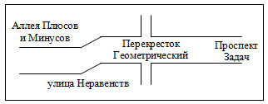
Карта города Математики.

Slide 3
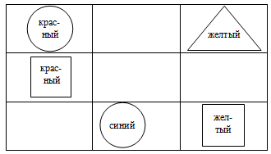
Определите закономерность и заполните пропуски.

Slide 4
Расставь знаки действия
1 … 6 = 7 9 … 2 = 7
7 … 1 = 8 5 … 2 = 7
6 … 2 = 4 7 … 4 = 3
5 … 5 = 10 3 … 6 = 9
5 … 2 = 3 7 … 4 = 3

Slide 5
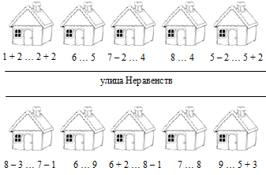
Больше, меньше или равно?

Slide 6
Составь из ответов слово
Вот один самолет поднялся уж в полет.
А рядышком два догоняют облака.
Посчитайте, друзья, сколько самолетов у
меня.
а) 3 – ум
б) 4 – хо
в) 5 – пло

Slide 7
Составь из ответов слово
Пять ворон на крышу сели,
Две еще к ним прилетели.
Отвечайте быстро, смело,
Сколько всех их прилетело?
а) 9 – хо
б) 7 – ни
в) 9 – ро

Slide 8
Составь из ответов слово
Пять щенят плюс мама-лайка.
Сколько будет? Сосчитай-ка!
а) 6 – ки
б) 4 – шо
в) 5 – ны

Slide 9
Проверим задание 5
1) 11 + (11 – 2)= 11 + 9 = 20 (п.).
Ответ: 20 писем

Slide 10
Домашнее задание
Составьте задачу по выражению
9 + (4 – 2)

